Slide 1
모두의 딥러닝 ReLU 재밌음 ㅋㅋ
3회차 발표

Slide 2
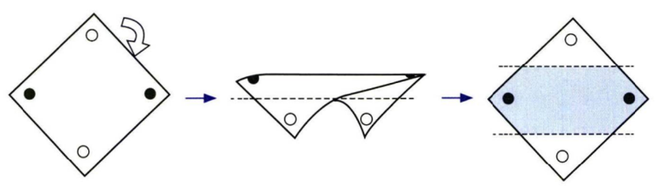
다층 퍼셉트론 (Multi Layer Perceptron)
앞선 단층 퍼셉트론에서는 XOR 문제 해결 X
그러나 다층 퍼셉트론에서는 해결 가능

Slide 3
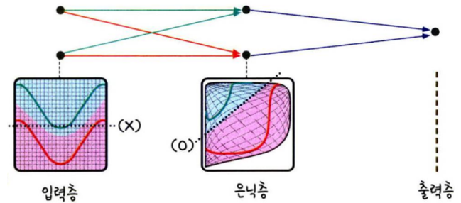
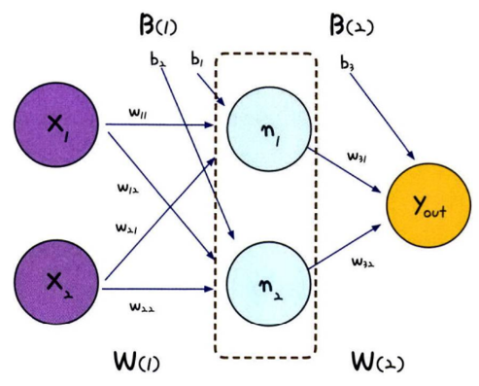
1
2

Slide 4
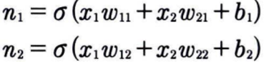
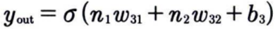
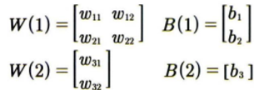

Slide 5
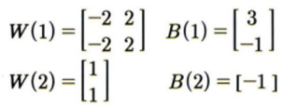
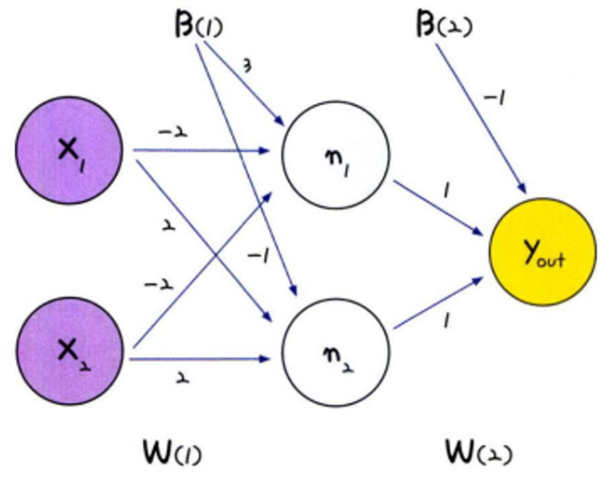
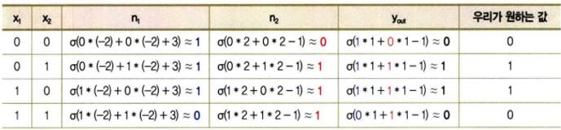

Slide 6
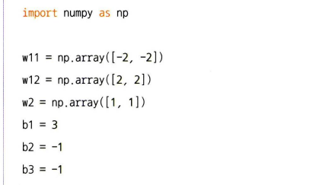
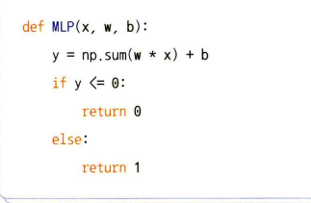

Slide 7
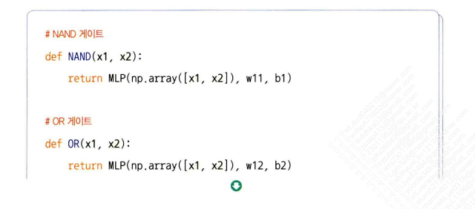
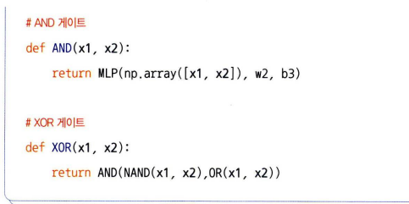

Slide 8
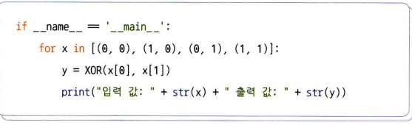
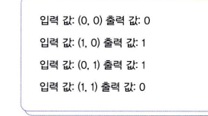

Slide 9
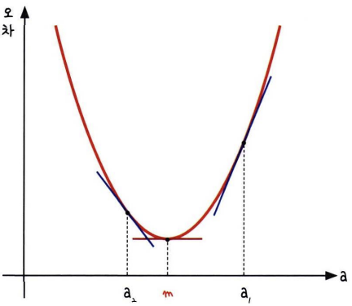
평균 제곱 오차(MSE)
점들의 특징을 가장 잘 나타내는 a와 b 찾을 때 사용
임의의 선을 그리고 오차를 계산한 후 오차가 작아지는 쪽으로 가도록 함
오차 수정/가중치 수정을 체계적으로 하기 위한 방법 -> 경사 하강법
경사 하강법(gradient descent)
오차 수정/가중치 수정 방법
가중치에 대한 오차의 변화에 따라 이차 함수 그래프를 만들고 적절한 학습률을 설정해 미분 값이 0인 지점을 구하는 것
최적인 a와 b 값을 구할 수 있음

Slide 10
단일 퍼셉트론
오차 수정/가중치 수정 방법
-> 경사 하강법
한계: XOR 문제
다층 퍼셉트론(신경망)
XOR 문제 해결
1) XOR = (NAND) AND (OR)
NAND과 OR이 단일 퍼셉트론 -> 다층
W와 B 값 알고 접근
2) 오차 역전파
W 모르고 접근, 시그모이드 함수는 B가 1로 고정
W 구해야 함
오차 수정/가중치 수정 방법

Slide 11
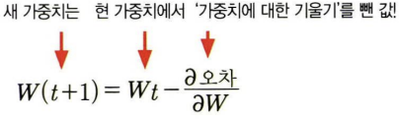
오차가 작아지는 방향으로 오차 수정/가중치 수정!
단일 퍼셉트론
결과 값을 얻으면 오차를 구해 이를 토대로 앞에서 정한 가중치를 조정함
-> 경사 하강법
다층 퍼셉트론(신경망)
결과 값의 오차를 구해 이를 토대로 하나 앞선 가중치를 거슬러 올라가며 조정함, 즉 계산 방향이 출력층에서 앞으로
-> 오차 ‘역전파’
오차가 작아지는 방향은 기울기가 0이 되는 방향, 즉 가중치에서 가중치에 대한 기울기를 빼도 변화가 없음을 의미

Slide 12
출력층과 은닉층에서 가중치를 수정하는 ‘계산 과정’을 알고 싶다면 책의 심화 학습 1 또는 아래 링크를 참고해주세요!
https://velog.io/@shihyunlim/모딥-8장-오차-역전파

Slide 13
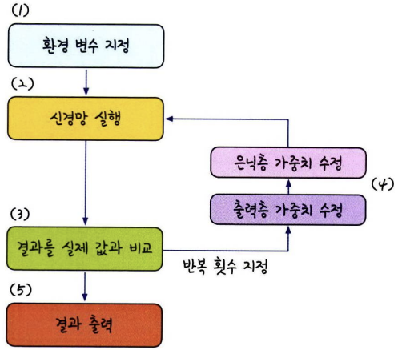
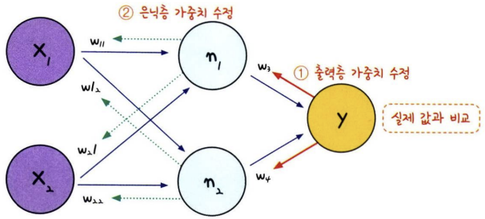
신경망 구현 과정
우리가 사용하는 케라스, 텐서플로 같은 라이브러리는 이러한 신경망이 구현되어 있음

Slide 14
기울기 소실 문제와 활성화 함수

Slide 15
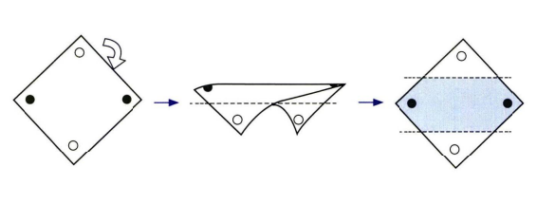

다층 퍼셉트론을 통한 N+1차원적 문제해결

Slide 16
다층 퍼셉트론을 통한 N+1차원적 문제해결
Notes:
되겠습니까 휴먼?

Slide 17
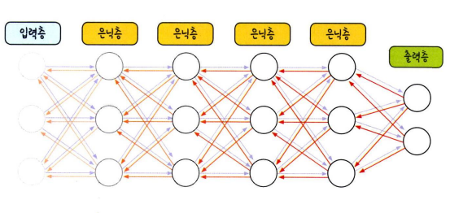
오차 역전파의 목적과 한계
목적 : 다층 퍼셉트론에서의 오차 수정
한계 : 은닉층에서 경사하강법 반복 시 오차 수정이 거의 안 되는 상황 = 기울기 소실 문제

Slide 18
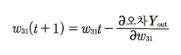
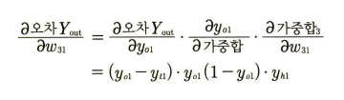
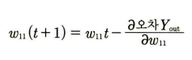
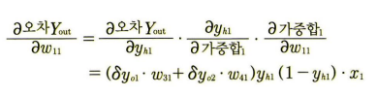
기울기 소실 문제
가중치의 오차 수정값 = 가중치에 대한 기울기 미분 = 오차 * 활성화함수미분 * 입력값

Slide 19
기울기 소실 문제
델타(delta)식
=
오차 * 활성화함수미분

Slide 20
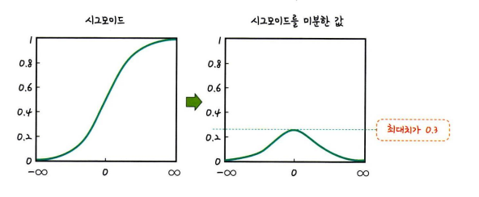
기울기 소실 문제
오차 수정값 = 델타식 * 입력값
델타식은 활성화함수미분을 포함.
은닉층을 거듭하면
활성화함수미분의 곱이 거듭됨.
일반적인 활성화 함수인 시그모이드
시그모이드 미분의 최댓값 := 0.3
1보다 작기 때문에
오차 수정값이 0에 수렴함
= 기울기 소실 문제

Slide 21
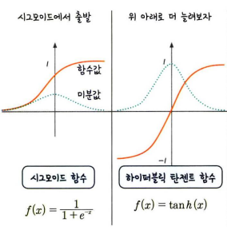
시그모이드 외의 활성화 함수
tanh x
그래프 개형이 비슷한 하이퍼볼릭 탄젠트
그러나 여전히 미분값이 1을 넘지 못함 (언젠가 소실됨)

Slide 22
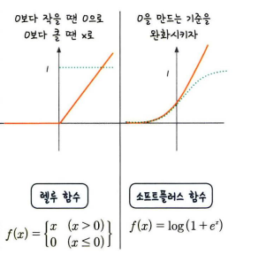
시그모이드 외의 활성화 함수
2. ReLU 함수
x=0을 기준으로 구간이 나뉜 함수 현재 가장 많이 쓰이는 활성화 함수
x>0일 때 기울기가 무조건 1, 은닉층을 여럿 거쳐도 기울기 소실X
3. 소프트 플러스 함수
ReLU 함수의 x->0 지점을 완화한 함수

Slide 23
속도와 정확도 문제를 해결하는 고급 경사 하강법

Slide 24
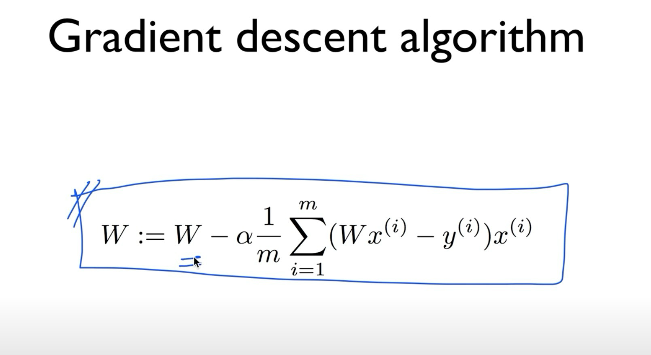
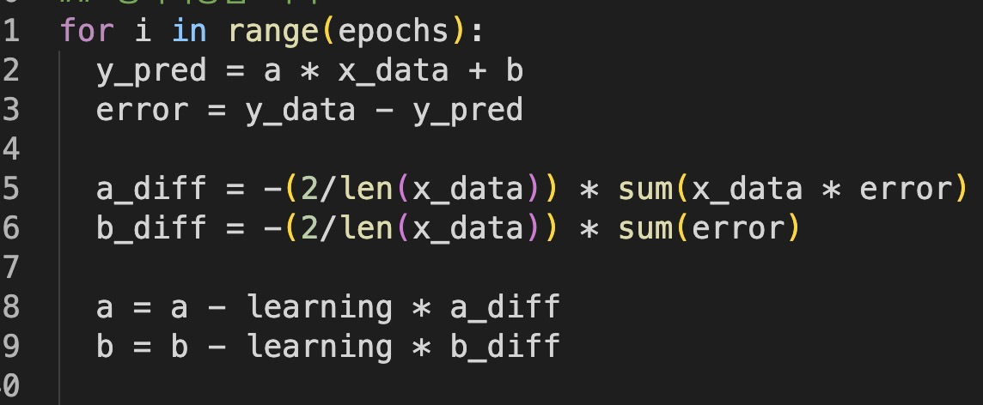
복습) 경사하강법? (Gradient Descent, GD)

Slide 25
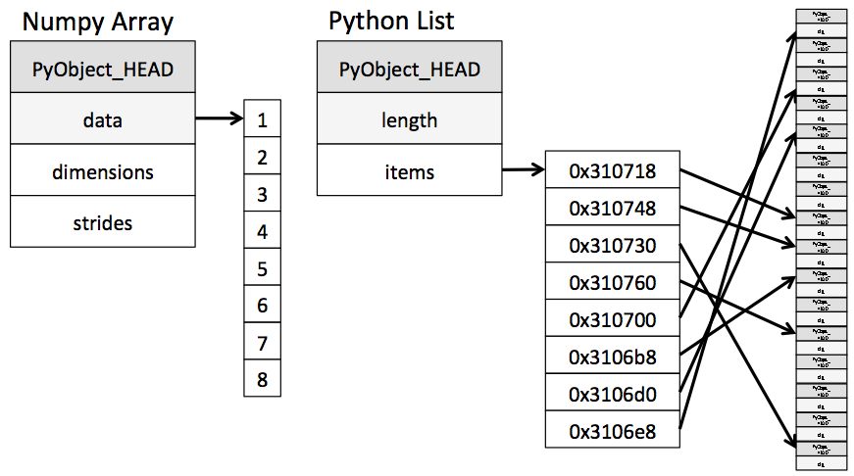
경사하강법(Gradient Descent) 의 단점
전체 데이터 셋 사용으로 인한 메모리 부족 가능성
전체 데이터를 미분해야 하므로 연산량 증가
컴퓨터는 어떻게 미분을 할까?
https://chioni.github.io/posts/autodiff/

Slide 26
SGD(Stochastic Gradient Descent) - 확률적 경사하강 법
일반 경사하강법의 단점을 보완
랜덤하게 추출한 일부 데이터를 사용하여 더 빨리, 자주 가중치를 업데이트
어떻게?

Slide 27
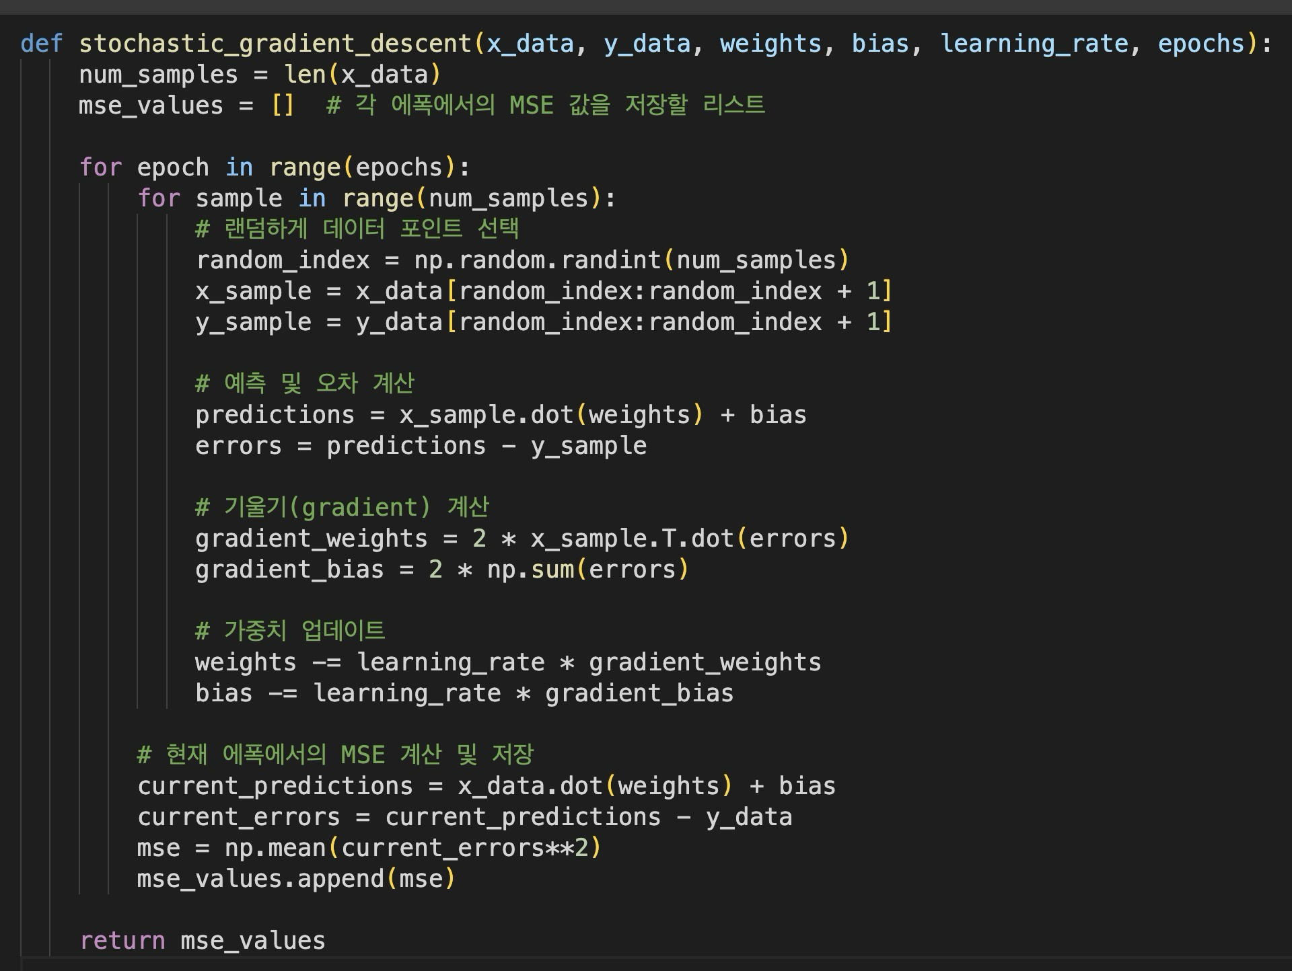
SGD(Stochastic Gradient Descent) 구현예시

Slide 28
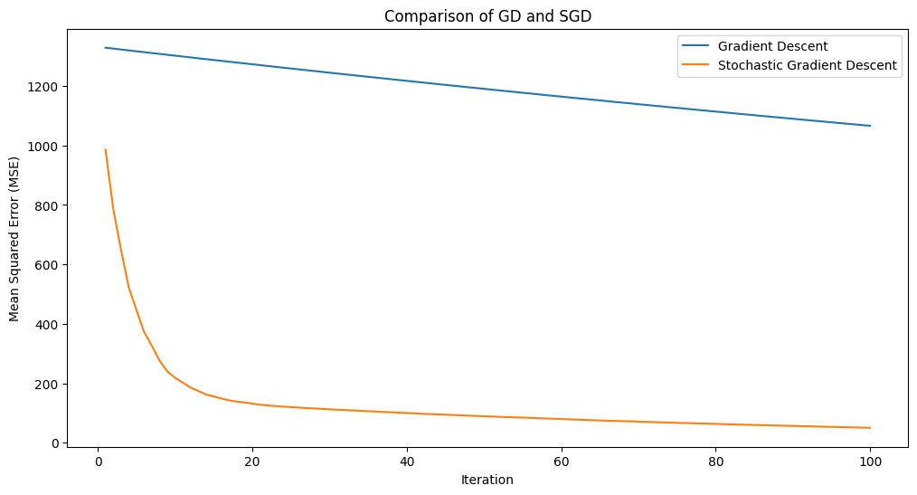
SGD와 GD 결과 비교
SGD가 더 빨리 수렴
https://colab.research.google.com/drive/1xEZ_k64SnC4tV72qn5pqi6qP-e_Z1BWV?usp=sharing

Slide 29
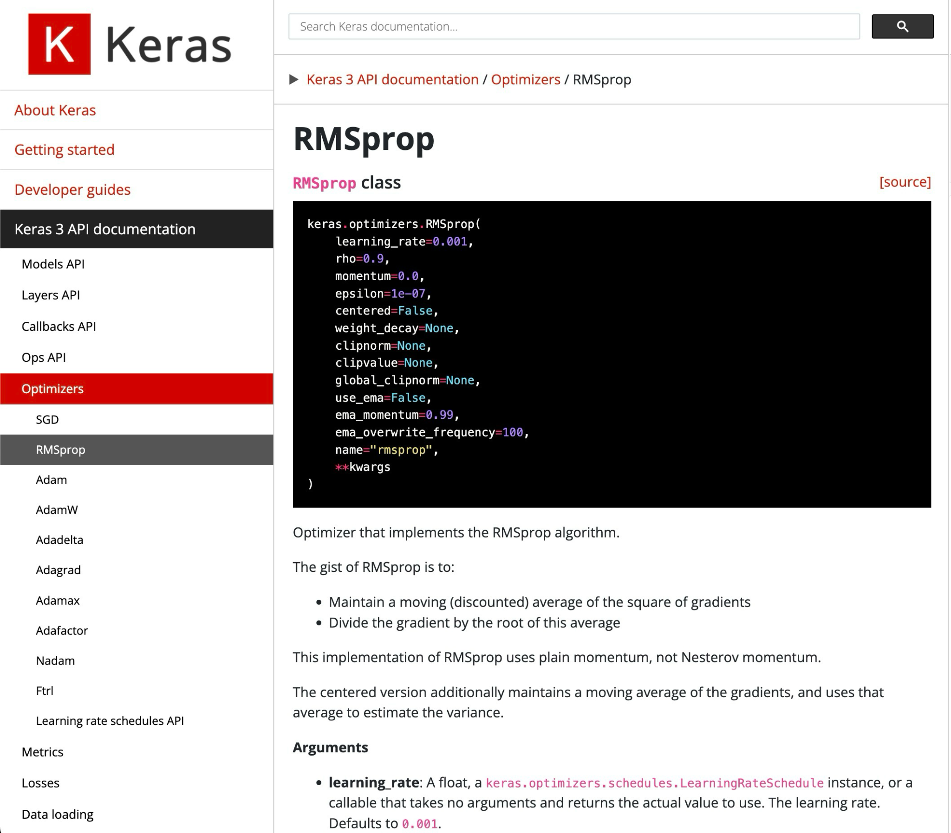
여러 고급 경사하강법 + 최적화 방법론 비교
https://keras.io/api/optimizers/

Slide 30
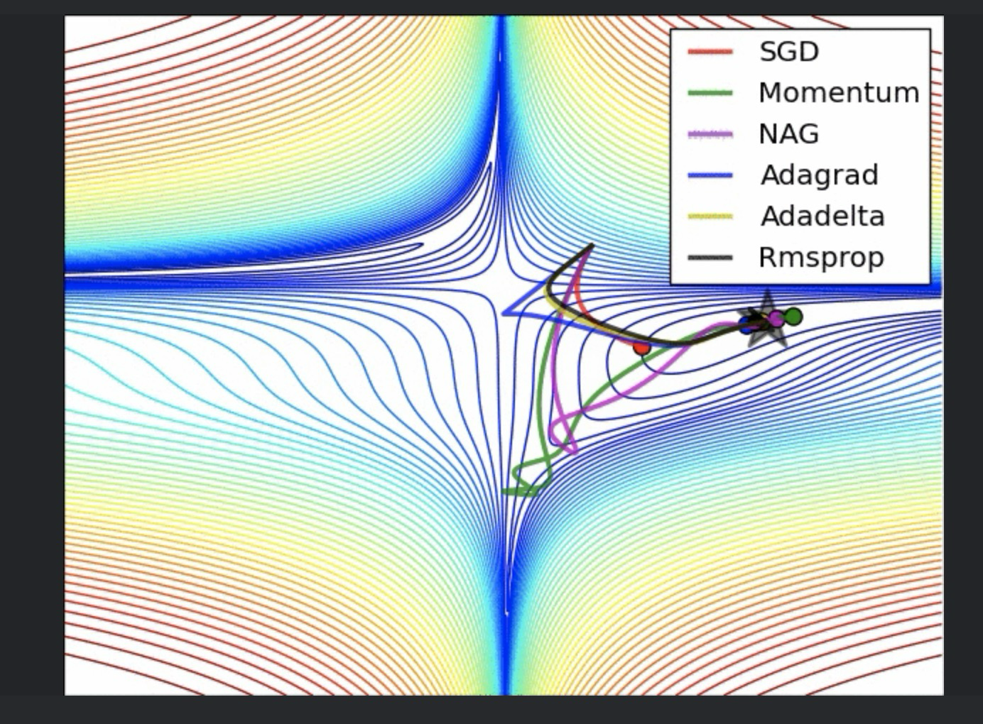
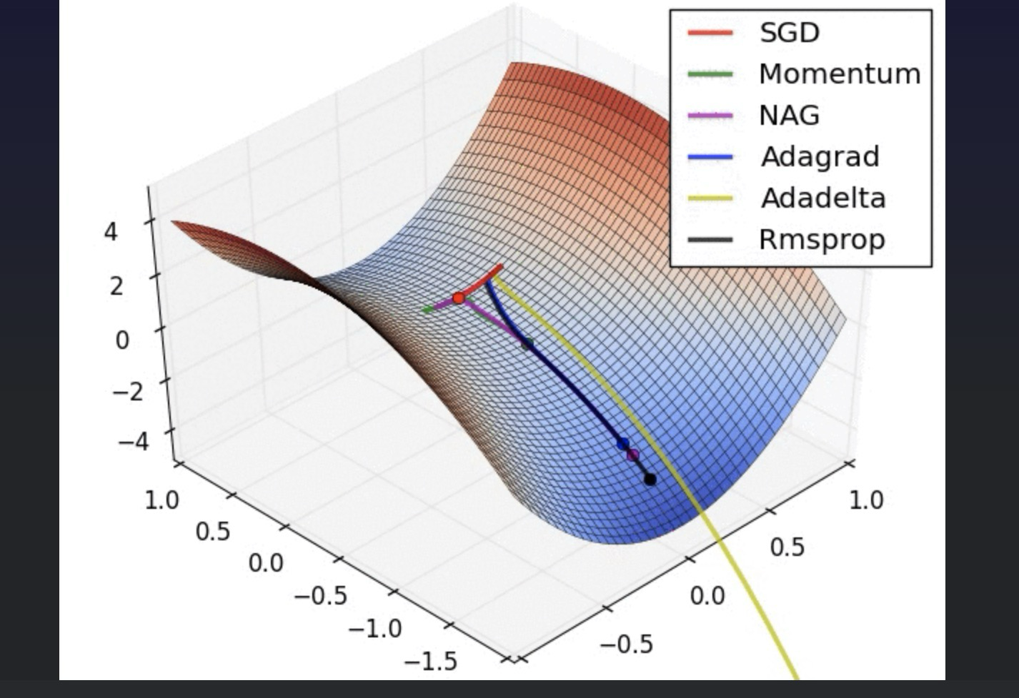
여러 고급 경사하강법 + 최적화 방법론 비교
https://imgur.com/a/Hqolp

Slide 31
결론
GD, SGD, RMSProp,Adam 등등의 최적화 알고리즘이 존재한다
모델의 파라미터를 조정하여 손실 함수를 최소화하고, 성능을 향상시키는 기법
학습 데이터의 형태에 따라, 유효한 전략이 달라질 수 있다
최적화 알고리즘에 대한 (수학적인) 깊은 이해는 모델 구성, 성능 향상에 도움을 준다
어떤 알고리즘이 존재하는지 알고, 상황에 맞게 적용하는 능력이 필요하다.

